Slide 1
وسائل الإعلام الجديدة لشبكات المنظمات غير الحكومية
الكلمة الرئيسية تلقيها بيث كانتر، وهي المؤلفة المشاركة لكتاب بعنوان تشبيك المنظمات غير الربحية ، وصاحبة مدونة بيث ، والمدربة الرئيسية في برنامج إيميديات.
برنامج إيميديات ممول من قبل مبادرة الشراكة الشرق أوسطية في وزارة خارجية الولايات المتحدة بدعم من شركة مايكروسوفت وصندوق كريغسليست الخيري ، ويشرف عليه معهد التعليم الدولي.
Notes:
الكلمة الرئيسية: 10:00 - 10:15 صباحا

Slide 2
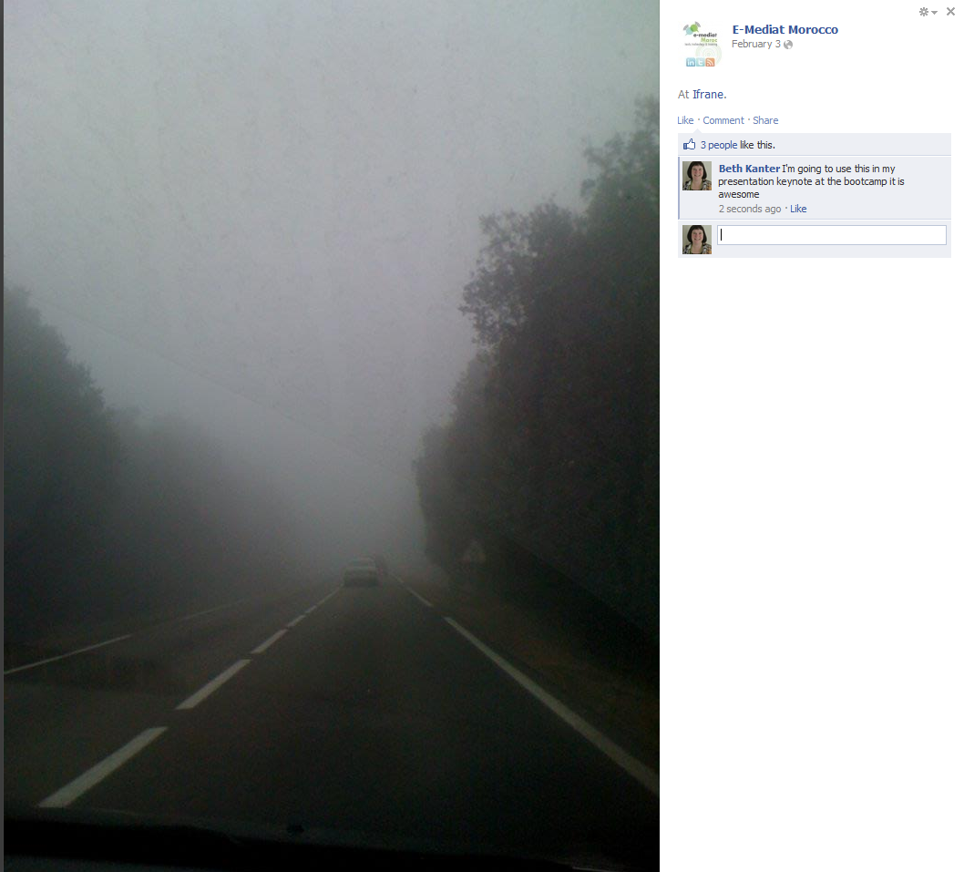
نجاح وسائل الإعلام الاجتماعية هو مزيج من الشغف، واخذ خطوات صغيرة للوصول الى وجهتك.
Notes:
رأيت هذه الصورة المشتركة الرائعة في الفايسبوك من مجموعة إيميديات في المغرب. هي صورة بسيطة عن الطريق المؤدي إلى مركز التدريب في أزرو. هذه العودة ألهمت هذا الكلام ... لأنك تحتاج إلى شغف للسير على الطريق في وقت مبكر أو في الضباب - وباتخاذ خطوات صغيرة، ومواصلة المضي قدما فانك تصل إلى وجهتك.
ما الذي تتحمسين له في عملك؟

Slide 3
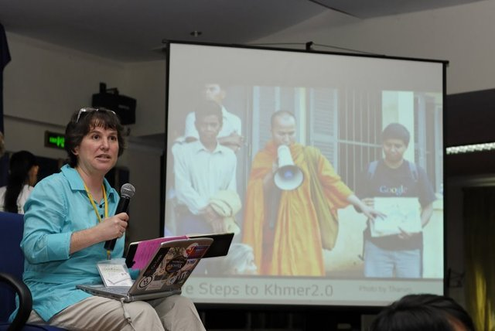
أنا متحمسة لتعليم المنظمات غير الحكومية كيفية استخدام الإنترنت
المصور: ستيف غودمان
Notes:
إنني اعمل في قطاع المنظمات غير الحكومية منذ أكثر من 32 عاما. في عام 1992، بدأت مساعدة المنظمات غير الحكومية على استخدام الانترنت لدعم مهامها واكتشفت أنني شغوفة بذلك... إن رغبتي في تعليم كيفية استخدام المنظمات غير الحكومية شبكة الانترنت ولاحقا وسائل الإعلام الاجتماعية أخذتني إلى جميع أنحاء العالم إلى أماكن مثل كمبوديا...

Slide 4
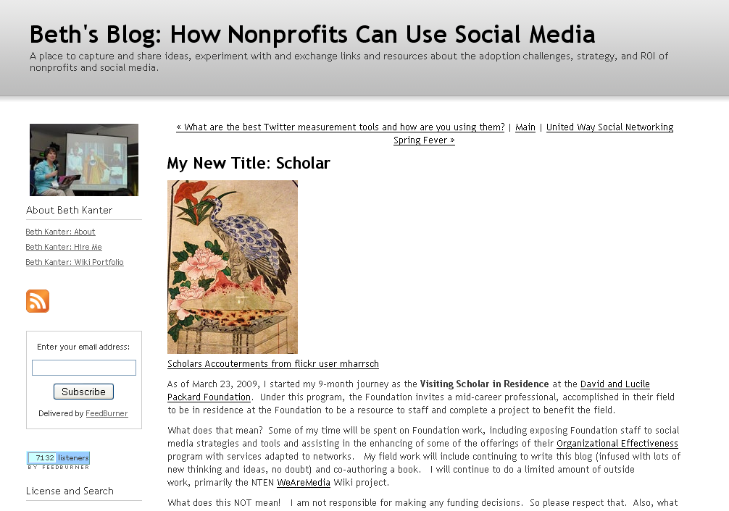
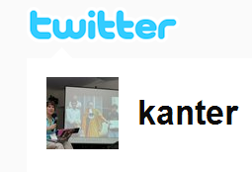
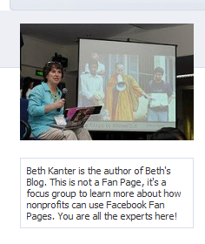
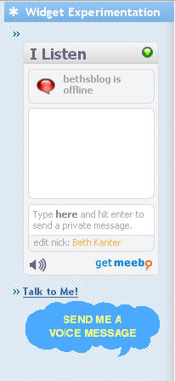
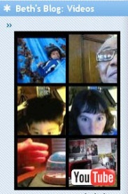
إنني شغوفة بالتدوين
الانخراط
المحتوى في العديد من الأماكن
انخراط الجميع
الشبكة
المشاركة
المحادثات
جمع التبرعات
التعلم وإنشاء محتوى
Notes:
بدأت مدونتي الأولى في عام 2003 باعتبارها وسيلة لكتابة ما كنت أتعلم عن وسائل الإعلام الاجتماعية وأتقاسمه مع الأشخاص الذين يعملون في قطاع المنظمات غير الحكومية. لقد كتبت تلك المدونة لي فقط، وهكذا بدأت خطواتي الأولى في التدوين التي لم تكن أكثر من بضعة جمل. ولكن بعد أن أصبحت أدون يوميا، تمكنت منه - وأصبحت أكثر سرعة.

Slide 5
إنني متحمسة لتقاسم المعرفة
Notes:
أحد الأشياء التي اكتشفتها أنه إذا قمت باتخاذ خطوات صغيرة، وفكرت بما تعلمته وتقاسمته - فإنني أود تعلم المزيد!
وجدت وسيلة للجمع بين شغفي بوسائل الإعلام الاجتماعية والمصالح الشخصية ...
لقد تبنيت أطفالي من كمبوديا - و..

Slide 6
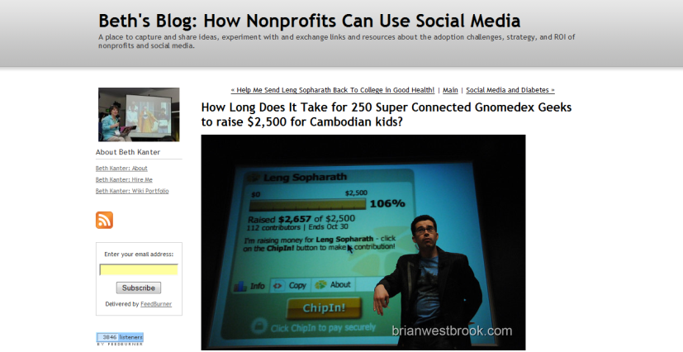
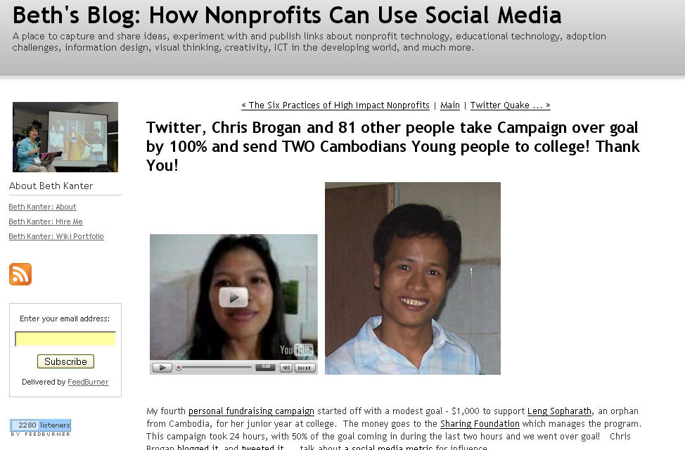
إنني أحب كمبوديا
Notes:
لهذا السبب أحب كمبوديا! لقد تعلمت كيفية القيام "بجمع التبرعات الاجتماعية" - للمساعدة في جمع الكثير من المال لدعم الأطفال في كمبوديا.

Slide 7
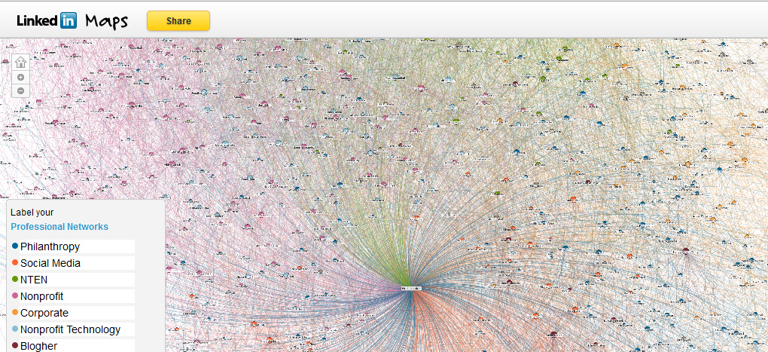
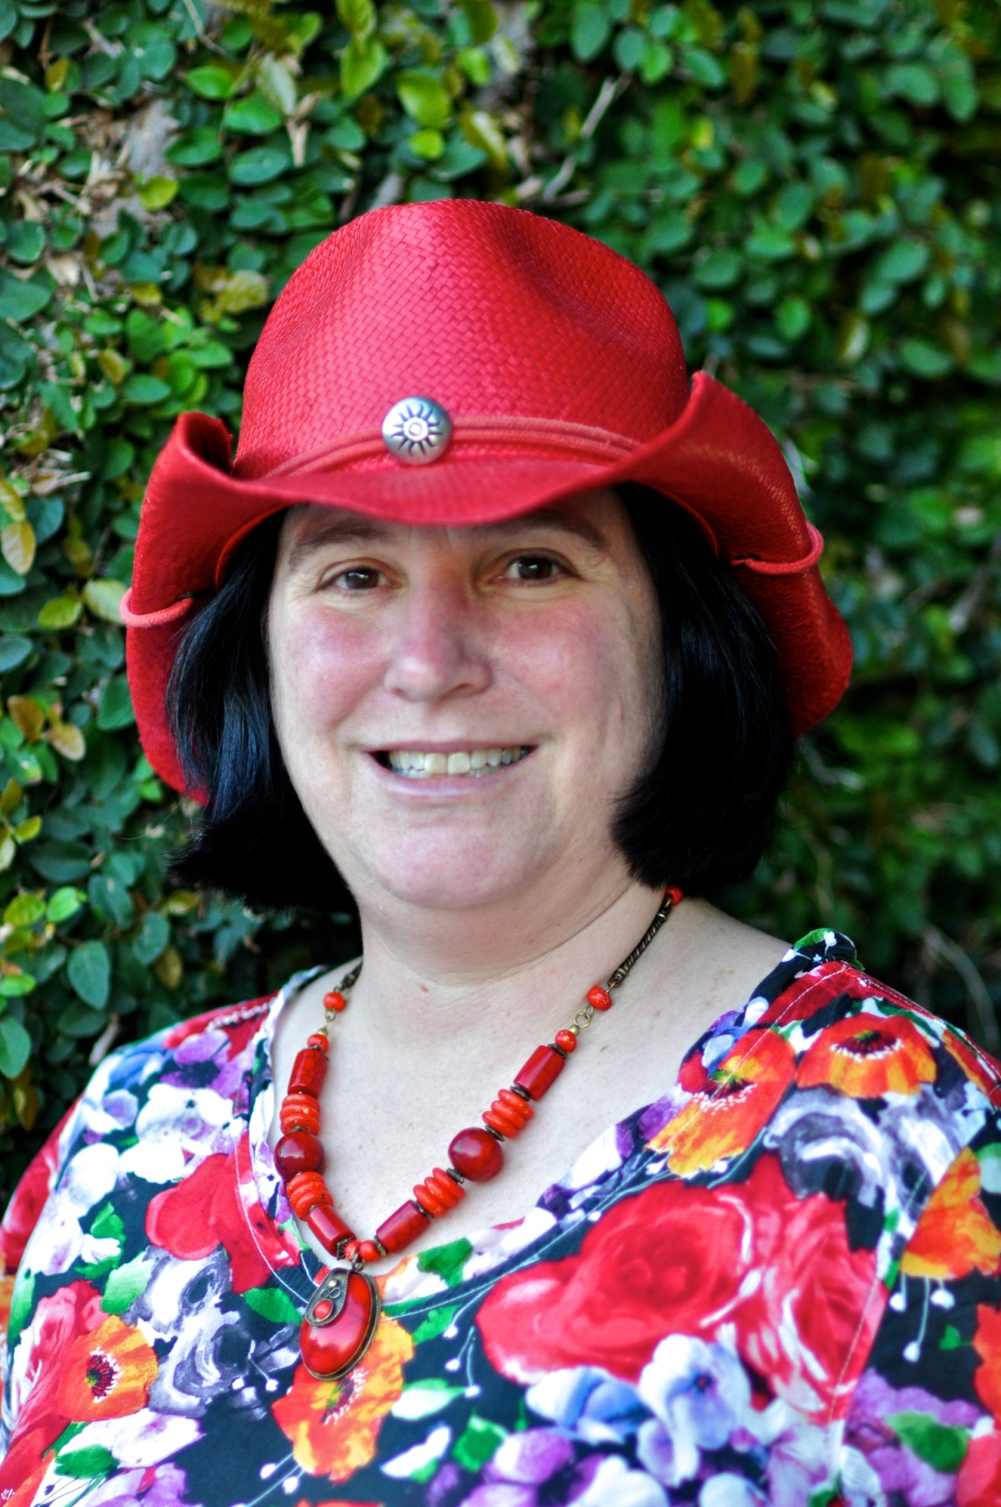
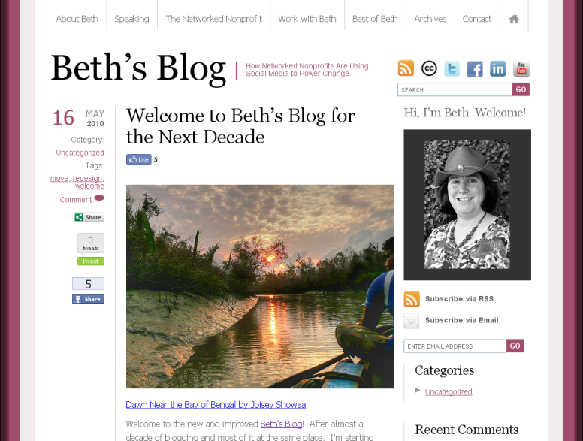
أحب التشبيك
Notes:
اليوم، مدونتي هي واحدة من أكبر مدونات وسائل الإعلام غير الربحية والاجتماعية .. لقد كتبت كتاب " تشبيك المنظمات غير الربحية " – وكنت من خلال وسائل الاعلام الاجتماعية قادرة على الاتصال وبناء العلاقات مع الناس الذين يعملون لصالح منظمات غير حكومية في جميع أنحاء العالم. إنني أحب التشبيك ووسائل الإعلام الاجتماعية تساعدني على القيام بذلك ...

Slide 8
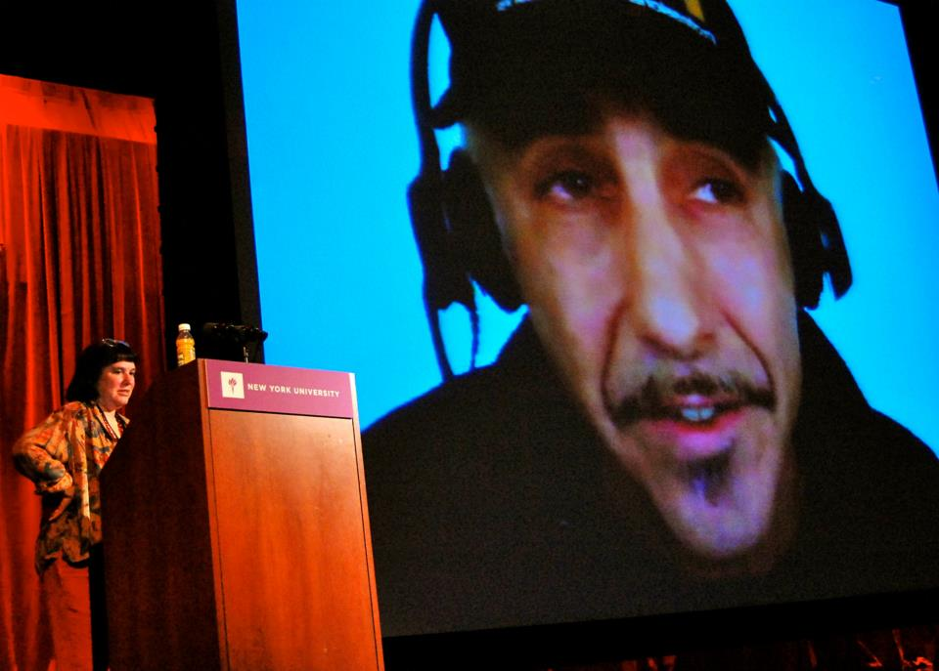
Notes:
على سبيل المثال، كنت أرغب في معرفة المزيد عن فرز وحفظ وصيانة المحتوى وقمت بهذا العرض في الولايات المتحدة باستضافة روبن جود، الخبير العالمي في فرز وحفظ وصيانة المحتوى لتشارك نصائحه مع 300 منظمة غير ربحية في نيويورك. سأقوم بتقاسم ما تعلمته منه معكم بعد ظهر هذا اليوم!

Slide 9
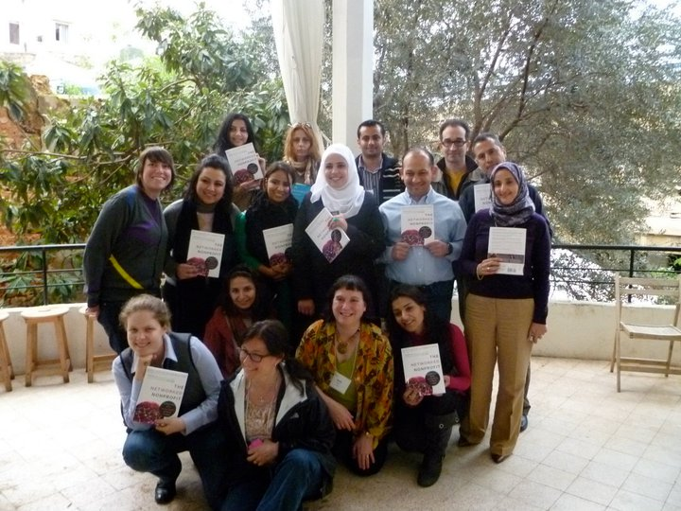
إيميديات قبل عام واحد!
Notes:
إحدى أكثر التجارب إثارة التي علمتها وتعلمتها عن وسائل الإعلام الاجتماعية والمنظمات غير الحكومية كانت الفرصة للقيام بدورة تدريب المدربين في بيروت العام الماضي والتي أطلقت برنامج إيميديات.

Slide 10
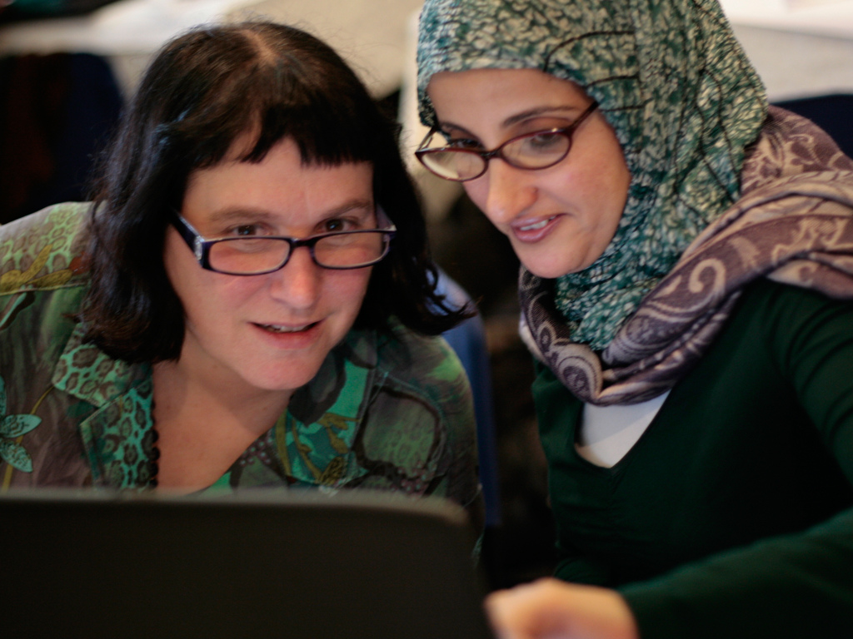
الصورة من قبل سميكس SMEX بيروت
Notes:
أنا هنا مع لينا، المديرة القطرية لإيميديات في اليمن - كان تدريب المدربين بالنسبة لي فرصة رائعة لتعلم الأقران حول كيفية تصميم وتقديم دورات تدريبية لوسائل الإعلام الاجتماعية التي هي متعة وتفاعلية ....

Slide 11
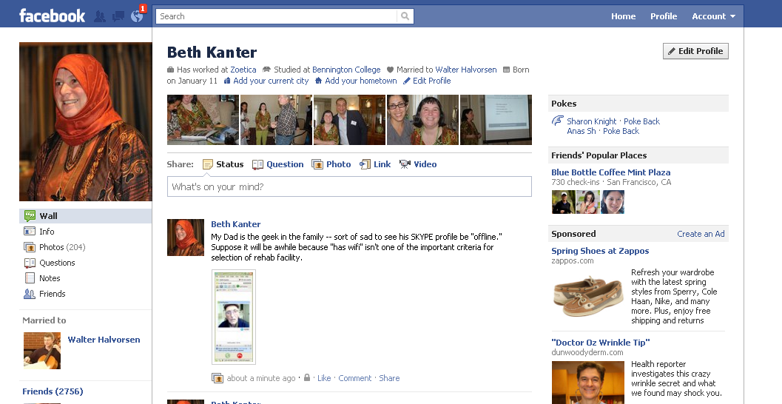
Notes:
لقد تعلمت أيضا عن ثقافتكم ....

Slide 12
شبكات المنظمات غير الحكومية
اعمل | كن
العمل مع وكالات حرة | فهم الشبكات
العمل مع الحشود | إنشاء ثقافة العمل الاجتماعي
حلقات التعلم | الاستماع، والمشاركة، وبناء علاقات
الصداقة أو التمويل | الثقة من خلال الشفافية
الحكم من خلال الشبكات | البساطة
Notes:
لقد كنا قادرين أيضا على استكشاف كيف تعمل مفاهيم شبكات المنظمات غير الحكومية وإذا كانت قد طبقت أو اعتمدت أو عمل بها في منطقتك من العالم ...

Slide 13
Notes:
لقد شعرت بسعادة غامرة أيضا لاكتشاف مثالا رائعا من إحدى شبكات المنظمات غير الحكومية SHABAKAT – - وهي رسالة لجعل الشباب يقوم بدمج تكنولوجيا المعلومات والاتصالات في الحياة اليومية في مجتمعاتهم وإحداث تغيير إيجابي في حياة الأسرة، والتعليم، والأعمال التجارية، والبيئة والمجتمع. رامي الكرمي، هو المستشار الاستراتيجي لإيميديات ومؤسس هذه المنظمة.
Shabakat الأردن تقوم بتدريب الشباب على المهارات الفنية والمهنية والمهارات للذين يذهبون بعد ذلك ويضعون برامج لتدريب الناس في مجتمعاتهم المحلية. شارك رامي في شرح كيف تعمل منظمته بطريقة شفافة، وكشف مصادر مواد البرنامج وأسلوب عمله. تعمل منظمته على إشراك العديد من الأشخاص لنشر البرنامج بحيث لا تقوم منظمته بفعل كل شيء. لقد بسطوا الأمور وهم يركزون على الأفضل فيما يفعلونه.

Slide 14
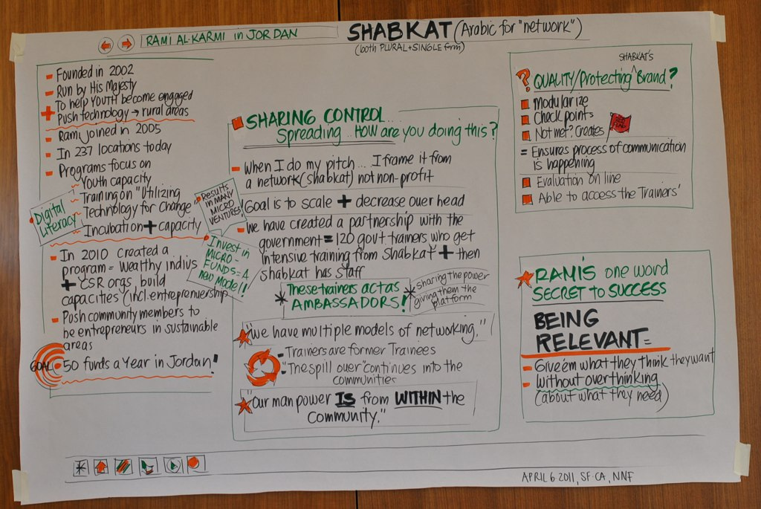
Notes:
في وقت لاحق في الولايات المتحدة، دعوت رامي إلى استعمال سكايب Skype خلال دورة وتقاسم قصة عمل منظمته غير الحكومية ولماذا هي منظمة غير حكومية شبكية.
من الأمور التي ذكرها ذلك اليوم حول شبكات المنظمات غير الحكومية هو أن مفتاح النجاح هو الصلة الوثيقة بالموضوع. وأن مفتاح باب النجاح هو بإعطاء جمهورك ما يريد.

Slide 15
لم يتم إنشاء جميع المنظمات غير الربحية بصفتها منظمات شبكية غير حكومية حيث أن بعضها لا يعرف حتى استخدام وسائل الإعلام الاجتماعية على نحو فعال....

Slide 16
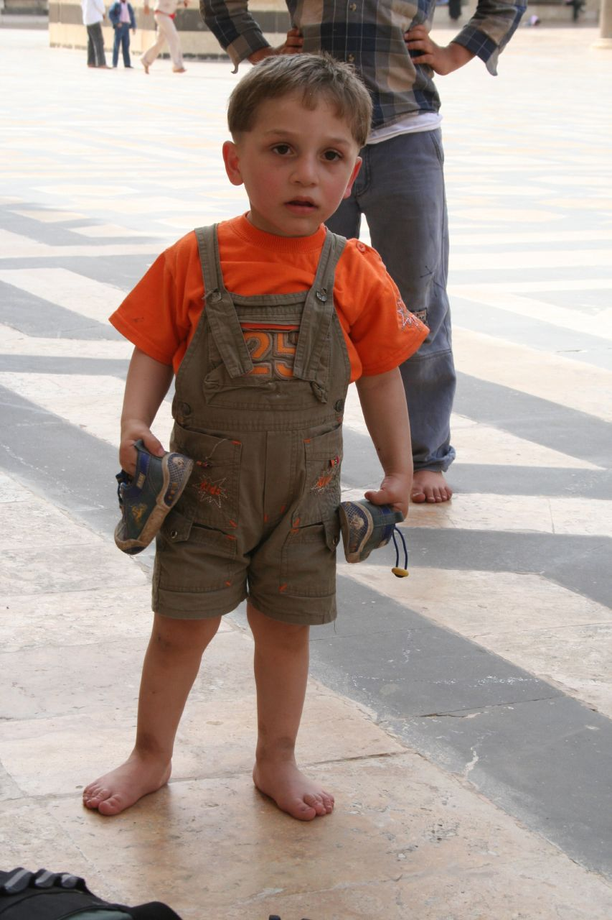
لكن إذا كنت تتبع شغفك وتقوم باتخاذ خطوات صغيرة ...
Photos by spdl_n1 and D Sharon Pruitt
Photos by spdl_n1 and D Sharon Pruitt
Notes:
http://www.flickr.com/photos/spdl_n1/506745677/sizes/o/in/photostream/
D Sharon Pruitt

Slide 17
سوف تنجح بتحقيق أهداف وسائل الإعلام الاجتماعية الخاصة بك!
Notes:
http://www.flickr.com/photos/gordontour/6406122219/sizes/l/in/photostream/

